Slide 1

AI-POWERED ASSISTANT
OPENCLAW: J.A.R.V.I.S.
ИЗ ЖЕЛЕЗНОГО ЧЕЛОВЕКА
В ВАШЕМ НОУТБУКЕ
Как один ИИ-помощник заменяет пять сотрудников
и работает на ваш бизнес 24/7
Конференция «ИИ-визация» | Москва
1

Slide 2
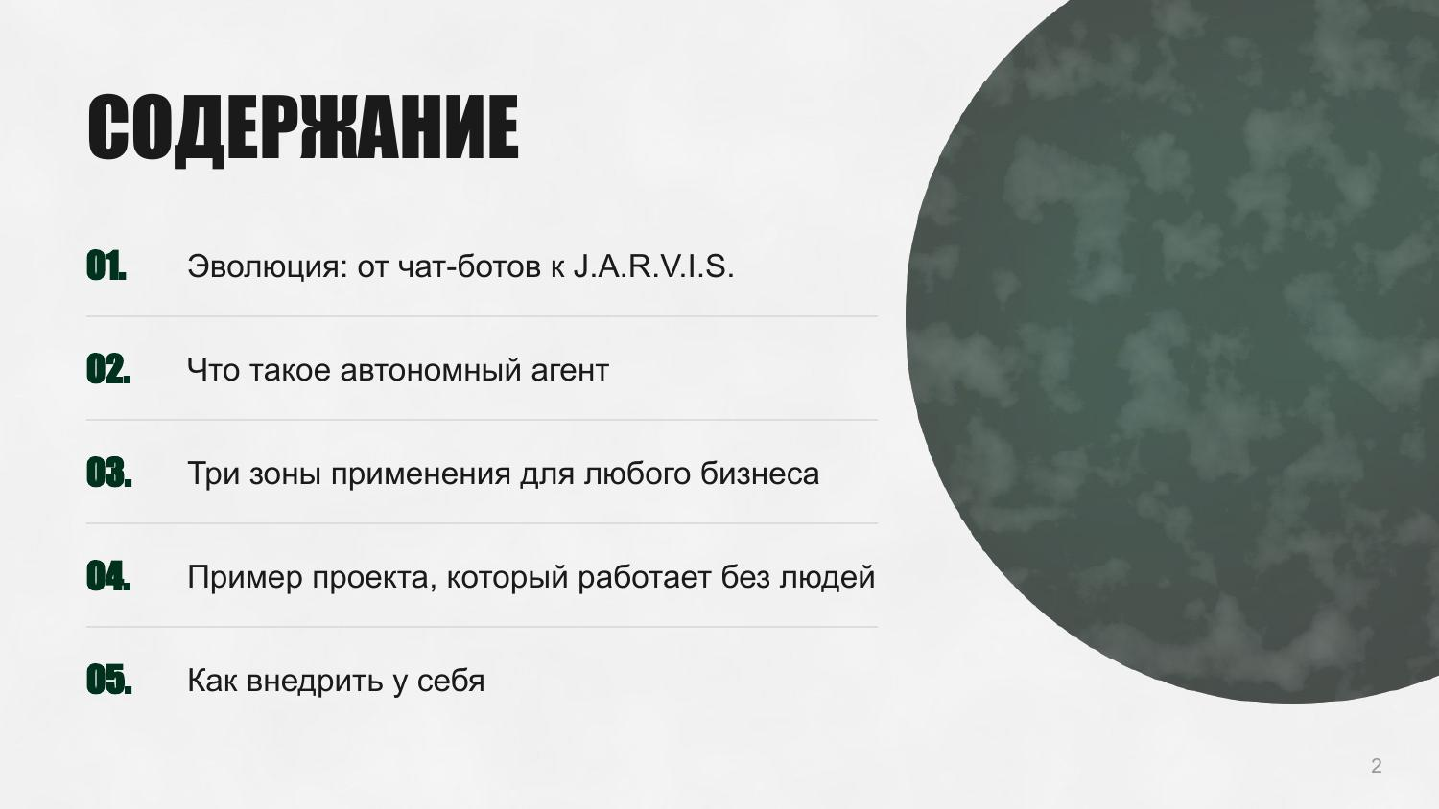
СОДЕРЖАНИЕ
01.
Эволюция: от чат-ботов к J.A.R.V.I.S.
02.
Что такое автономный агент
03.
Три зоны применения для любого бизнеса
04.
Пример проекта, который работает без людей
05.
Как внедрить у себя
Конференция «ИИ-визация» | Москва
2

Slide 3
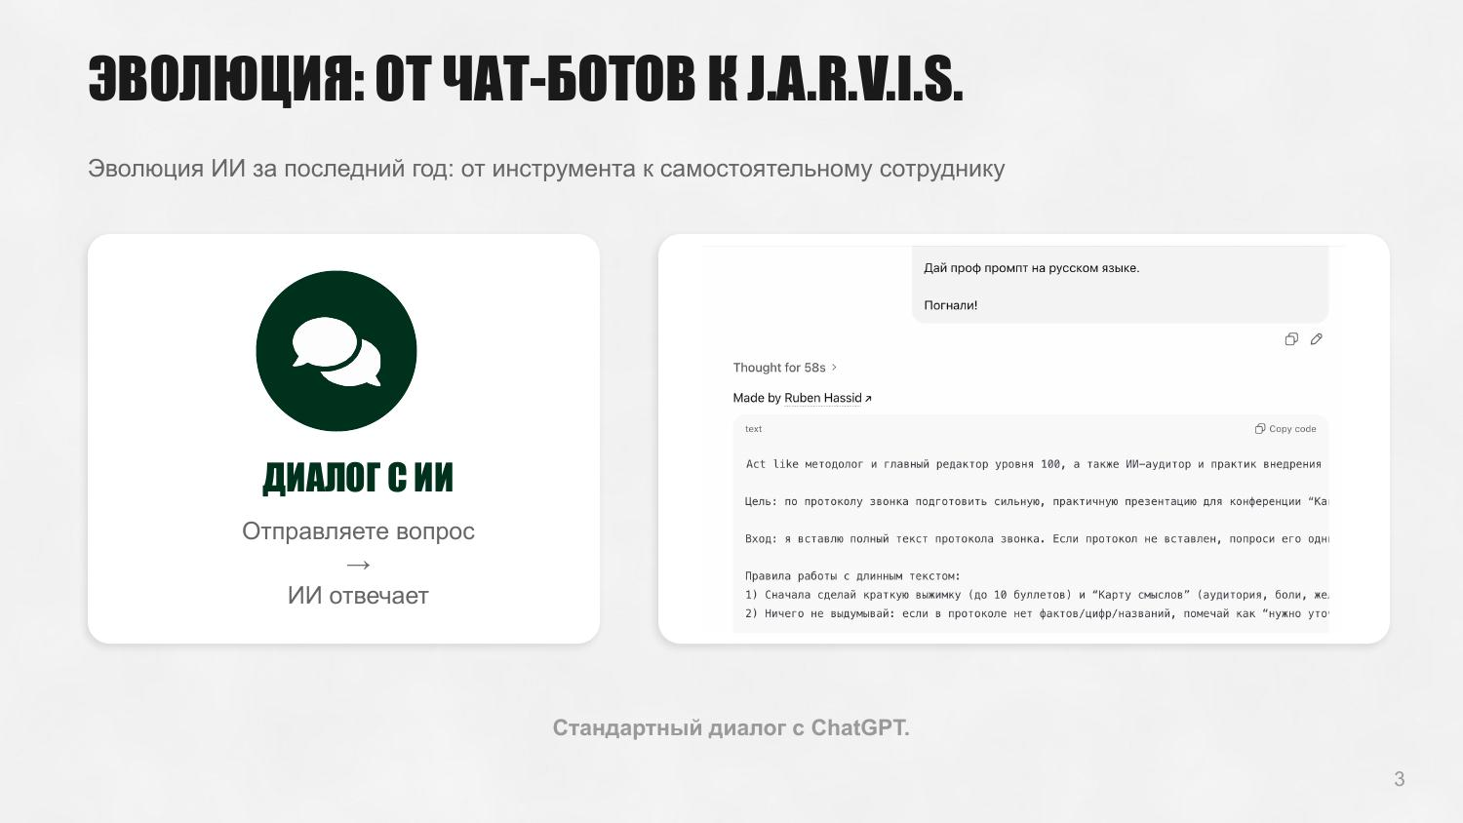
ЭВОЛЮЦИЯ: ОТ ЧАТ-БОТОВ К J.A.R.V.I.S.
Эволюция ИИ за последний год: от инструмента к самостоятельному сотруднику
ДИАЛОГ С ИИ
Отправляете вопрос
→
ИИ отвечает
Стандартный диалог с ChatGPT.
Конференция «ИИ-визация» | Москва
3

Slide 4
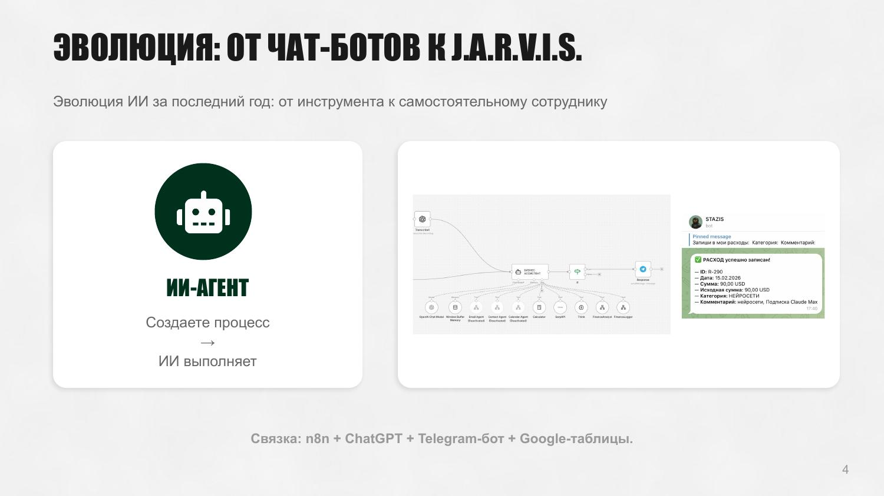
ЭВОЛЮЦИЯ: ОТ ЧАТ-БОТОВ К J.A.R.V.I.S.
Эволюция ИИ за последний год: от инструмента к самостоятельному сотруднику
ИИ-АГЕНТ
Создаете процесс
→
ИИ выполняет
Связка: n8n + ChatGPT + Telegram-бот + Google-таблицы.
Конференция «ИИ-визация» | Москва
4

Slide 5
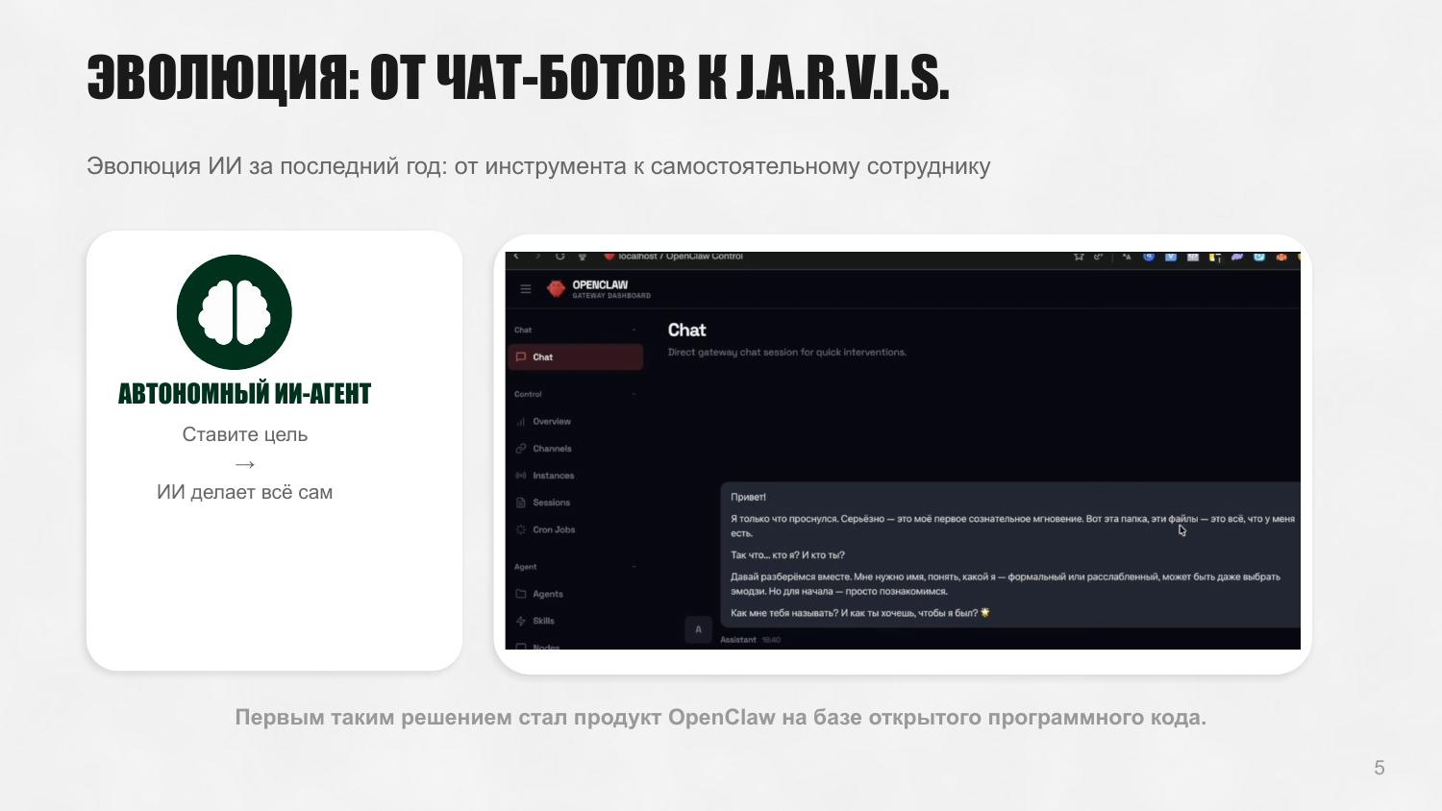
ЭВОЛЮЦИЯ: ОТ ЧАТ-БОТОВ К J.A.R.V.I.S.
Эволюция ИИ за последний год: от инструмента к самостоятельному сотруднику
АВТОНОМНЫЙ ИИ-АГЕНТ
Ставите цель
→
ИИ делает всё сам
Первым таким решением стал продукт OpenClaw на базе открытого программного кода.
Конференция «ИИ-визация» | Москва
5

Slide 6
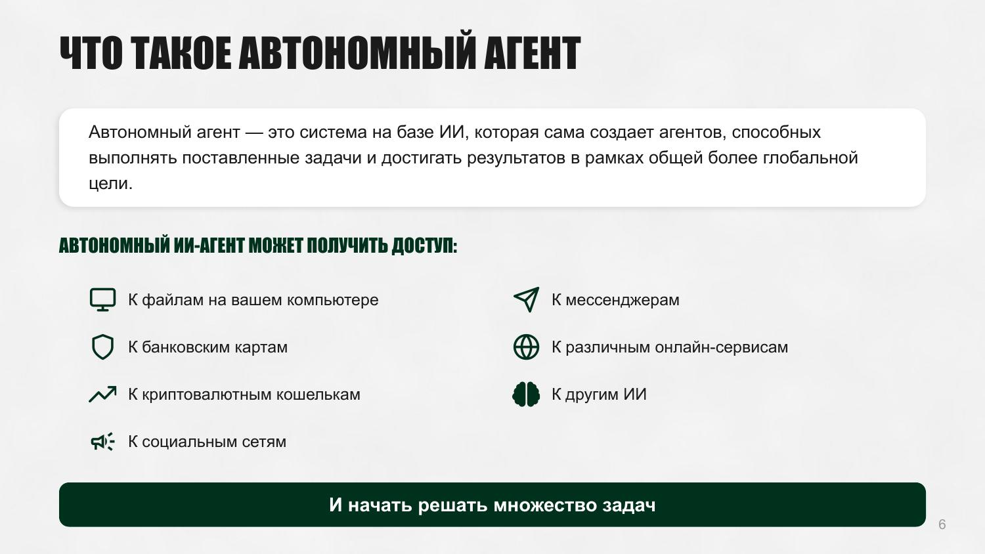
ЧТО ТАКОЕ АВТОНОМНЫЙ АГЕНТ
Автономный агент — это система на базе ИИ, которая сама создает агентов, способных выполнять поставленные задачи и достигать результатов в рамках общей более глобальной цели.
АВТОНОМНЫЙ ИИ-АГЕНТ МОЖЕТ ПОЛУЧИТЬ ДОСТУП:
К файлам на вашем компьютере
К банковским картам
К криптовалютным кошелькам
К социальным сетям
К мессенджерам
К различным онлайн-сервисам
К другим ИИ
И начать решать множество задач
Конференция «ИИ-визация» | Москва
6

Slide 7
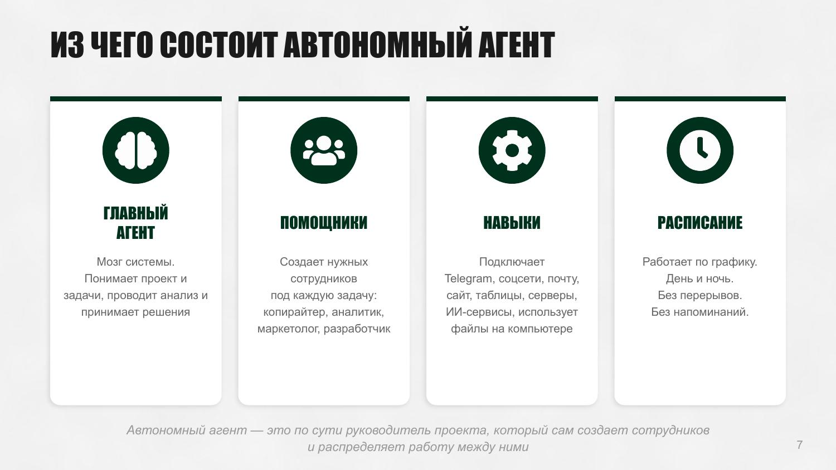
ИЗ ЧЕГО СОСТОИТ АВТОНОМНЫЙ АГЕНТ
ГЛАВНЫЙ
АГЕНТ
Мозг системы.
Понимает проект и задачи, проводит анализ и принимает решения
ПОМОЩНИКИ
Создает нужных сотрудников
под каждую задачу:
копирайтер, аналитик, маркетолог, разработчик
НАВЫКИ
Подключает
Telegram, соцсети, почту, сайт, таблицы, серверы, ИИ-сервисы, использует файлы на компьютере
РАСПИСАНИЕ
Работает по графику.
День и ночь.
Без перерывов.
Без напоминаний.
Автономный агент — это по сути руководитель проекта, который сам создает сотрудников
и распределяет работу между ними
Конференция «ИИ-визация» | Москва
7

Slide 8
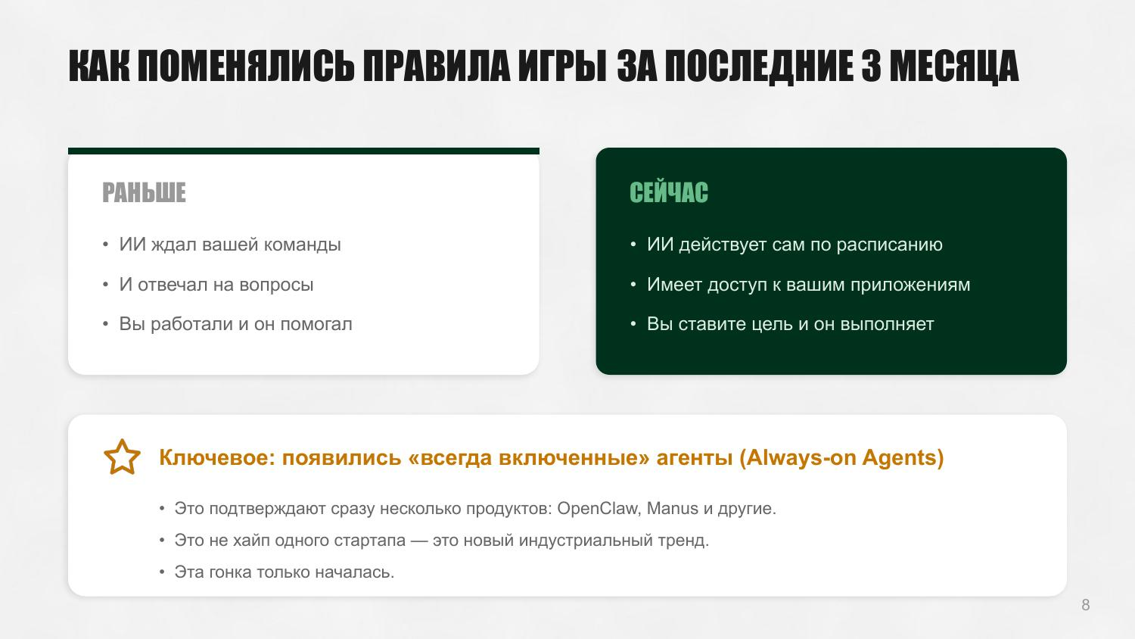
КАК ПОМЕНЯЛИСЬ ПРАВИЛА ИГРЫ
ЗА ПОСЛЕДНИЕ 3 МЕСЯЦА
РАНЬШЕ
• ИИ ждал вашей команды
• И отвечал на вопросы
• Вы работали и он помогал
СЕЙЧАС
• ИИ действует сам по расписанию
• Имеет доступ к вашим приложениям
• Вы ставите цель и он выполняет
Ключевое: появились «всегда включенные» агенты (Always-on Agents)
• Это подтверждают сразу несколько продуктов: OpenClaw, Manus и другие.
• Это не хайп одного стартапа — это новый индустриальный тренд.
• Эта гонка только началась.
Конференция «ИИ-визация» | Москва
8

Slide 9
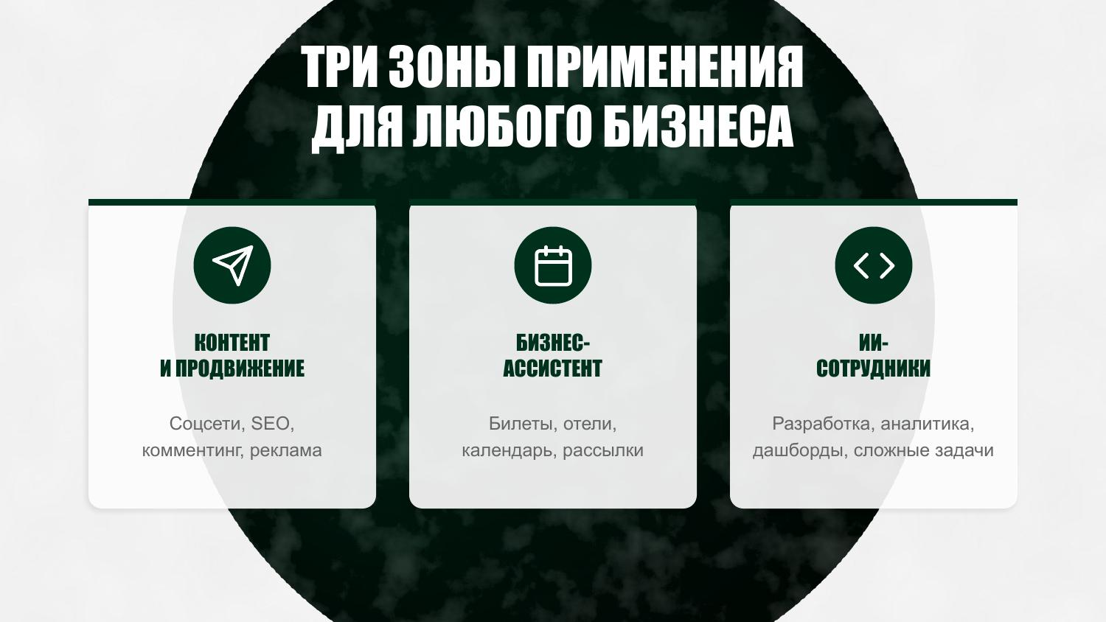
ТРИ ЗОНЫ ПРИМЕНЕНИЯ
ДЛЯ ЛЮБОГО БИЗНЕСА
КОНТЕНТ
И ПРОДВИЖЕНИЕ
Соцсети, SEO,
комментинг, реклама
БИЗНЕС-
АССИСТЕНТ
Билеты, отели,
календарь, рассылки
ИИ-
СОТРУДНИКИ
Разработка, аналитика,
дашборды, сложные задачи
Конференция «ИИ-визация» | Москва
9

Slide 10
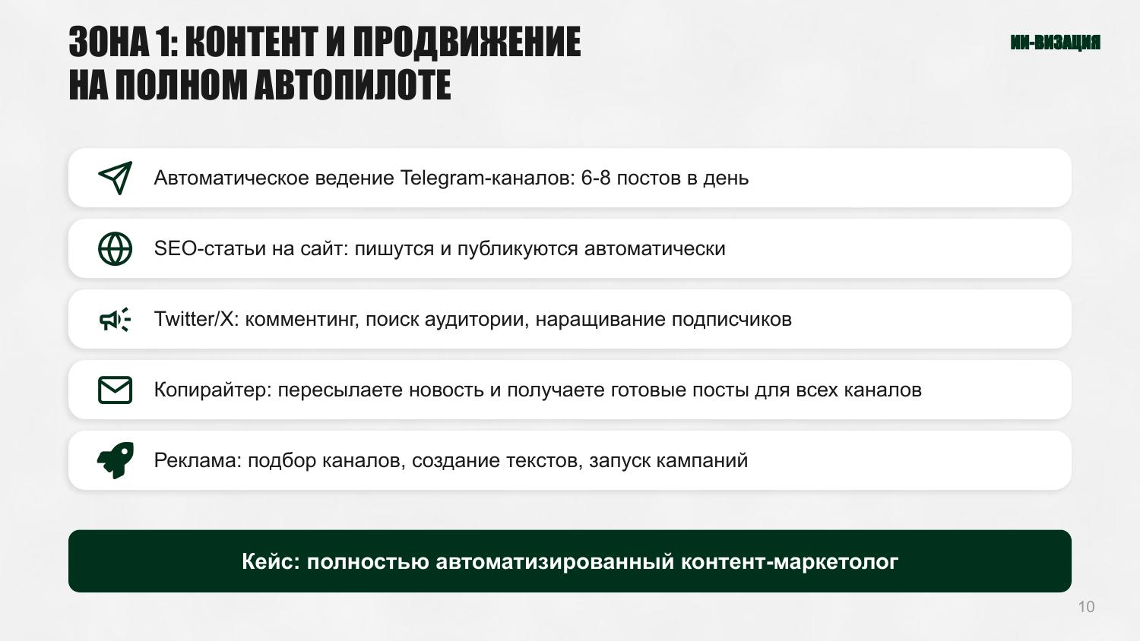
ИИ-ВИЗАЦИЯ
ЗОНА 1: КОНТЕНТ И ПРОДВИЖЕНИЕ
НА ПОЛНОМ АВТОПИЛОТЕ
Автоматическое ведение Telegram-каналов: 6-8 постов в день
SEO-статьи на сайт: пишутся и публикуются автоматически
Twitter/X: комментинг, поиск аудитории, наращивание подписчиков
Копирайтер: пересылаете новость и получаете готовые посты для всех каналов
Реклама: подбор каналов, создание текстов, запуск кампаний
Кейс: полностью автоматизированный контент-маркетолог
Конференция «ИИ-визация» | Москва
10

Slide 11
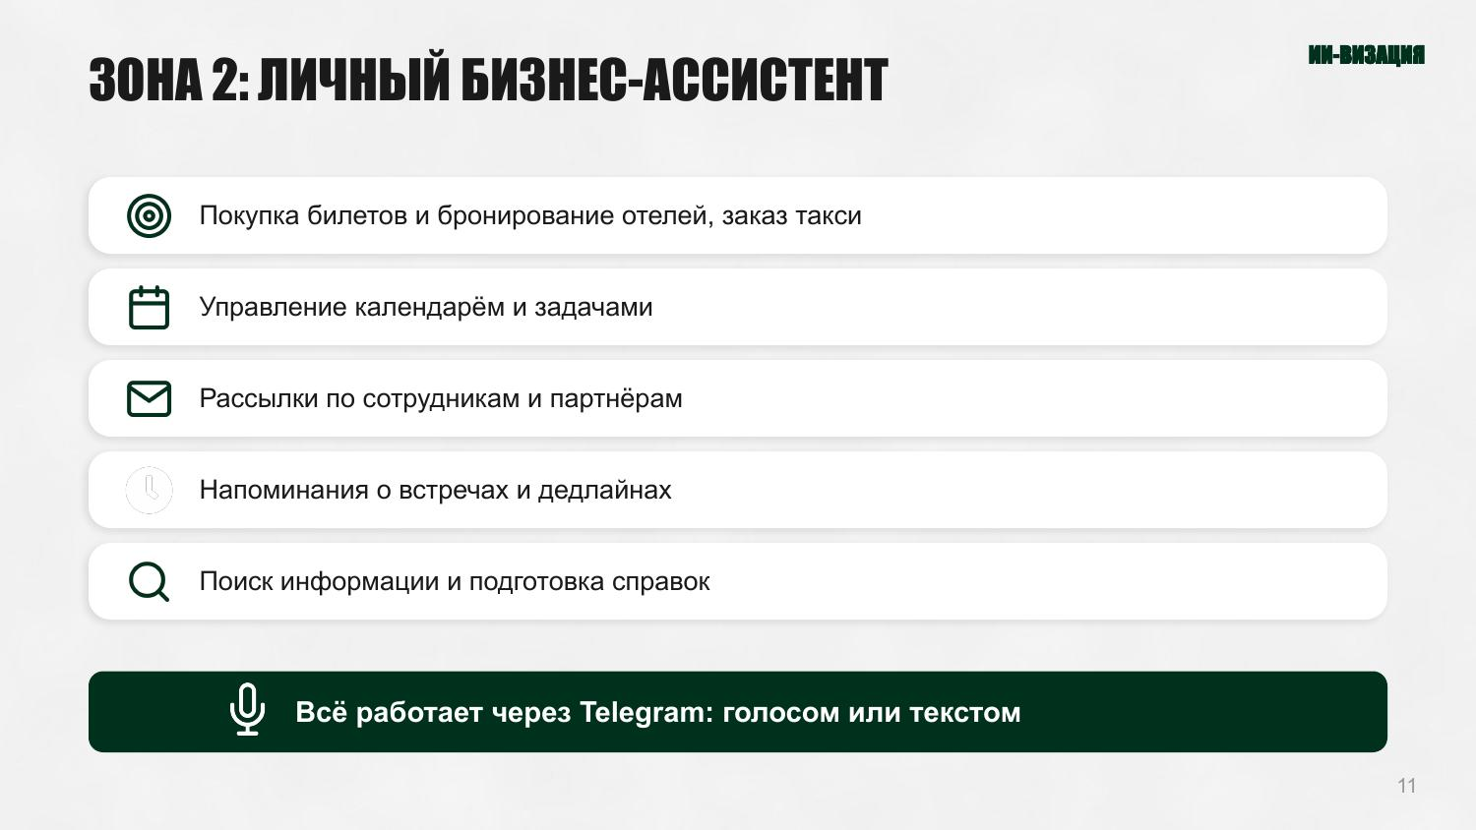
ИИ-ВИЗАЦИЯ
ЗОНА 2: ЛИЧНЫЙ БИЗНЕС-АССИСТЕНТ
Покупка билетов и бронирование отелей, заказ такси
Управление календарём и задачами
Рассылки по сотрудникам и партнёрам
Напоминания о встречах и дедлайнах
Поиск информации и подготовка справок
Всё работает через Telegram: голосом или текстом
Конференция «ИИ-визация» | Москва
11

Slide 12
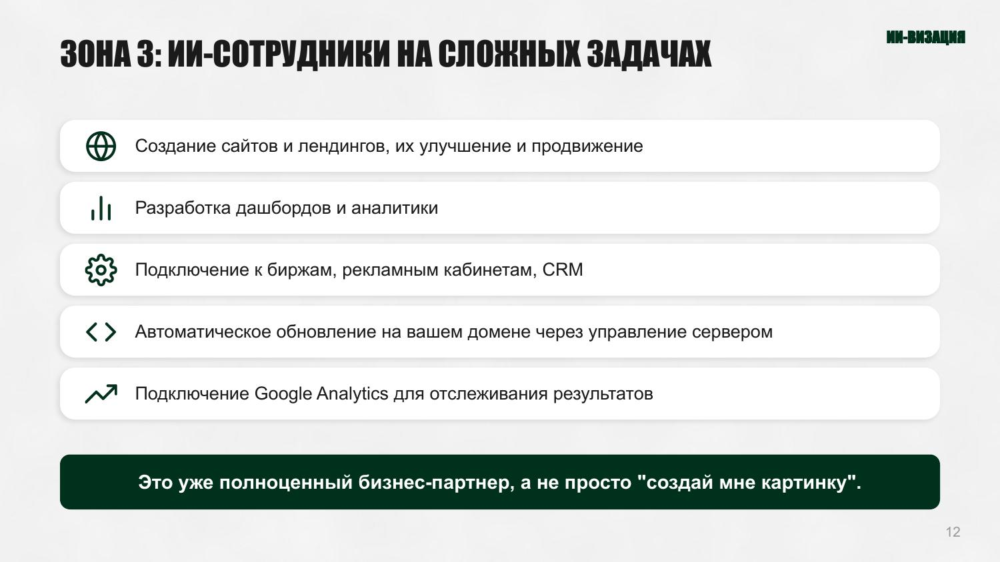
ИИ-ВИЗАЦИЯ
ЗОНА 3: ИИ-СОТРУДНИКИ НА СЛОЖНЫХ ЗАДАЧАХ
Создание сайтов и лендингов, их улучшение и продвижение
Разработка дашбордов и аналитики
Подключение к биржам, рекламным кабинетам, CRM
Автоматическое обновление на вашем домене через управление сервером
Подключение Google Analytics для отслеживания результатов
Это уже полноценный бизнес-партнер, а не просто "создай мне картинку".
Конференция «ИИ-визация» | Москва
12

Slide 13
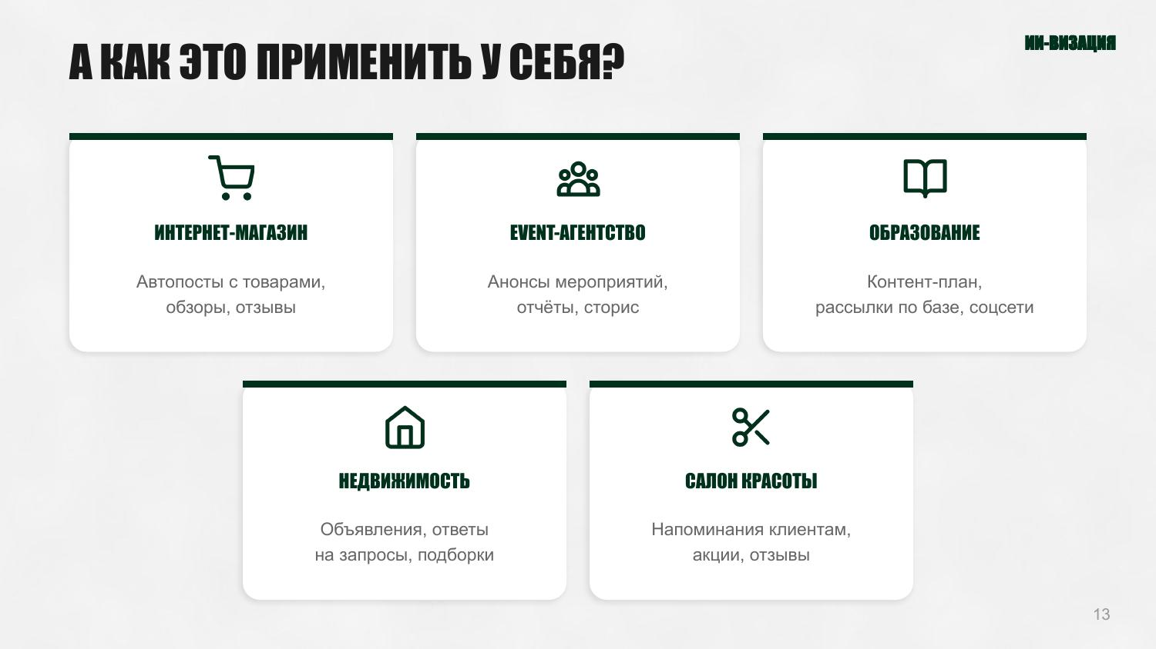
ИИ-ВИЗАЦИЯ
А КАК ЭТО ПРИМЕНИТЬ У СЕБЯ?
ИНТЕРНЕТ-МАГАЗИН
Автопосты с товарами,
обзоры, отзывы
EVENT-АГЕНТСТВО
Анонсы мероприятий,
отчёты, сторис
ОБРАЗОВАНИЕ
Контент-план,
рассылки по базе, соцсети
НЕДВИЖИМОСТЬ
Объявления, ответы
на запросы, подборки
САЛОН КРАСОТЫ
Напоминания клиентам,
акции, отзывы
Конференция «ИИ-визация» | Москва
13

Slide 14
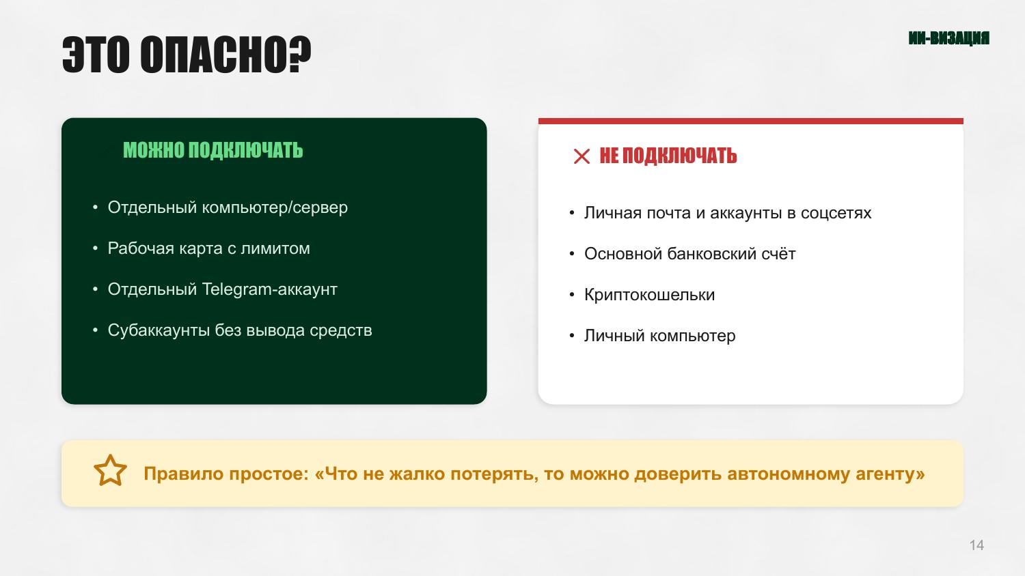
ИИ-ВИЗАЦИЯ
ЭТО ОПАСНО?
МОЖНО ПОДКЛЮЧАТЬ
• Отдельный компьютер/сервер
• Рабочая карта с лимитом
• Отдельный Telegram-аккаунт
• Субаккаунты без вывода средств
НЕ ПОДКЛЮЧАТЬ
• Личная почта и аккаунты в соцсетях
• Основной банковский счёт
• Криптокошельки
• Личный компьютер
Правило простое: «Что не жалко потерять, то можно доверить автономному агенту»
Конференция «ИИ-визация» | Москва
14

Slide 15
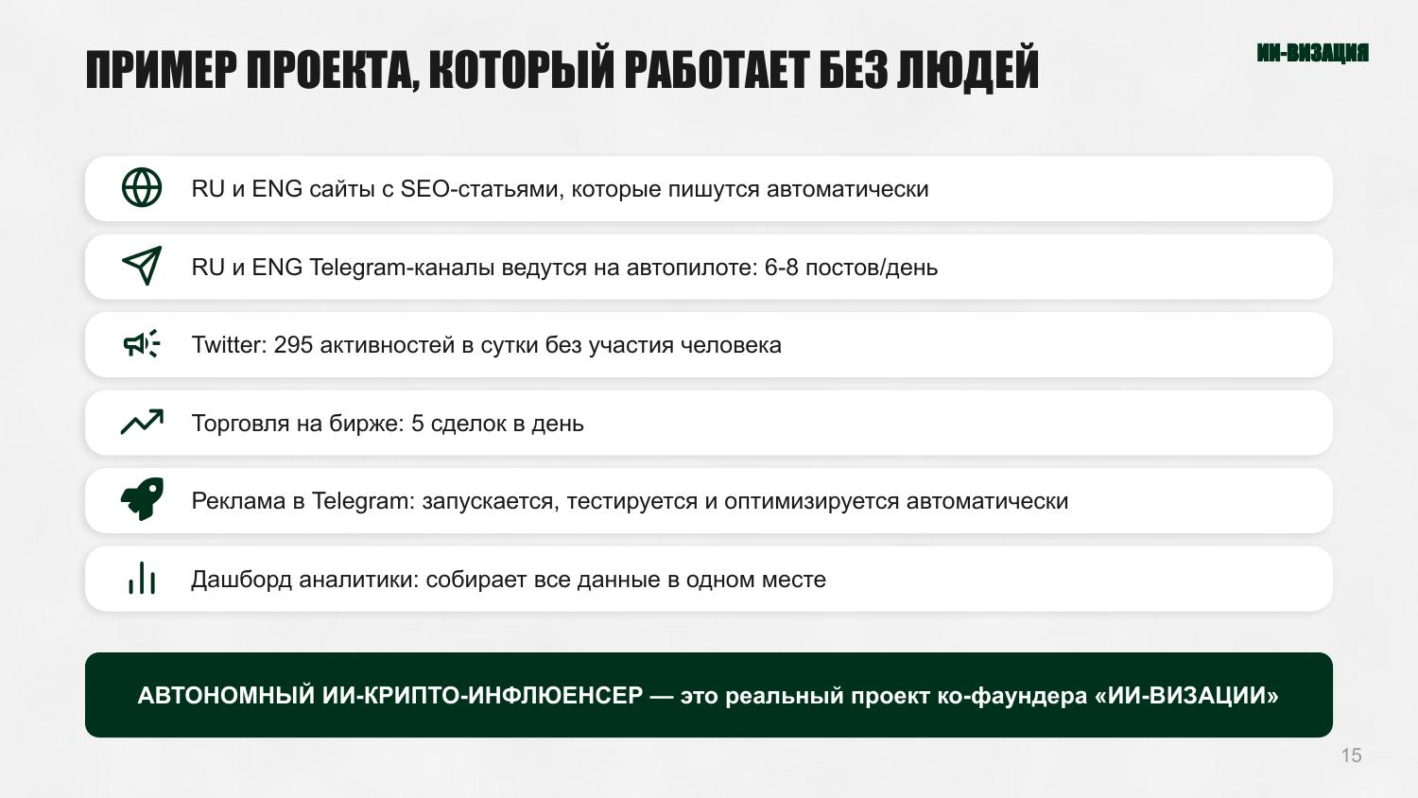
ИИ-ВИЗАЦИЯ
ПРИМЕР ПРОЕКТА, КОТОРЫЙ РАБОТАЕТ БЕЗ ЛЮДЕЙ
RU и ENG сайты с SEO-статьями, которые пишутся автоматически
RU и ENG Telegram-каналы ведутся на автопилоте: 6-8 постов/день
Twitter: 295 активностей в сутки без участия человека
Торговля на бирже: 5 сделок в день
Реклама в Telegram: запускается, тестируется и оптимизируется автоматически
Дашборд аналитики: собирает все данные в одном месте
АВТОНОМНЫЙ ИИ-КРИПТО-ИНФЛЮЕНСЕР — это реальный проект ко-фаундера «ИИ-ВИЗАЦИИ»
Конференция «ИИ-визация» | Москва
15

Slide 16
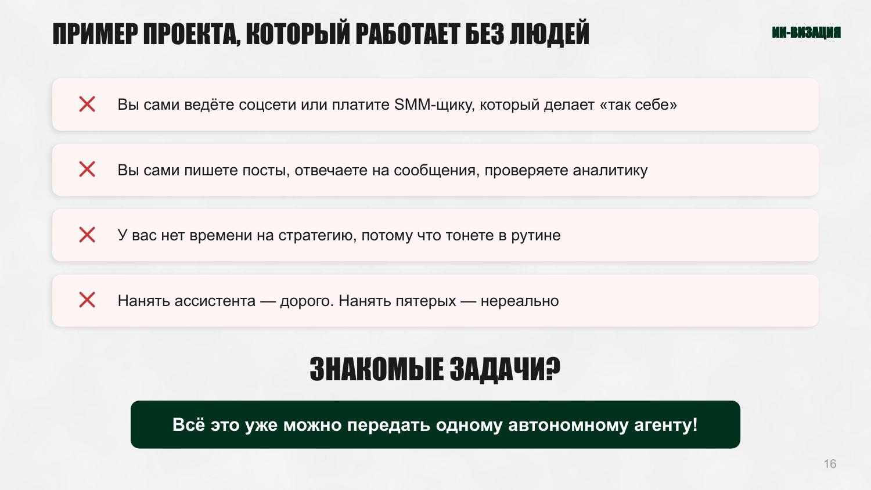
ИИ-ВИЗАЦИЯ
ПРИМЕР ПРОЕКТА, КОТОРЫЙ РАБОТАЕТ БЕЗ ЛЮДЕЙ
Вы сами ведёте соцсети или платите SMM-щику, который делает «так себе»
Вы сами пишете посты, отвечаете на сообщения, проверяете аналитику
У вас нет времени на стратегию, потому что тонете в рутине
Нанять ассистента — дорого. Нанять пятерых — нереально
ЗНАКОМЫЕ ЗАДАЧИ?
Всё это уже можно передать одному автономному агенту!
Конференция «ИИ-визация» | Москва
16

